Slide 1
(UC031) 장바구니에 재료를 추가하다 (app)

Slide 2
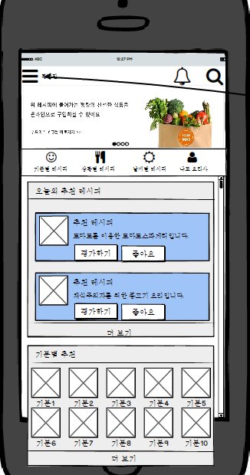
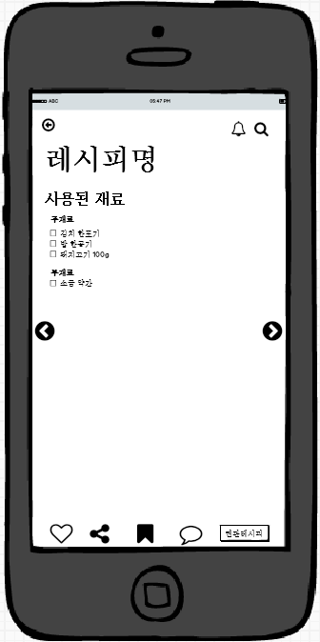

화면제목
웹 메인화면
페이지 경로
앱 메인화면
Description(박세훈)
1 | 레시피를 클릭하여 레시피 조회 화면으로 이동한다.. (디바이스에서처리)
1

Slide 3

화면제목
웹 메인화면
페이지 경로
앱 메인화면
Description(박세훈)
1 | 레시피 이미지를 클릭하게되면 , 해당 레시피 설명화면으로 이동하게된다. (디바이스에서 처리 )
2 | 장바구니에 추가할 재료를 선택한다
3 | 장바구니 추가 버튼을 클릭하게되면 장바구니에 추가되었다는 토스트메시지가 제공된다(서버,디바이스에서 처리 )
(유즈케이스(UC031)MainFlows 2)
2
1
(유즈케이스(UC031)MainFlows 4)
3

Slide 4
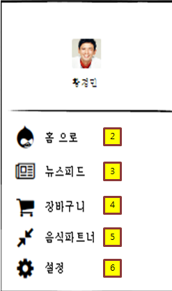

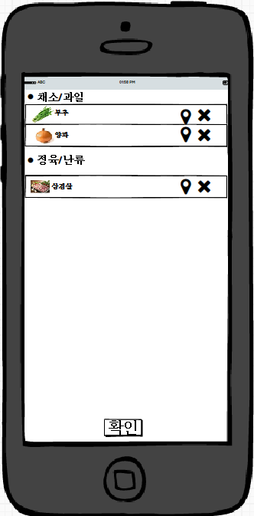
화면제목
웹 메인화면
페이지 경로
앱 메인화면
Description(박세훈)
1 | 좌측 상단의 메뉴버튼을 클릭하면 메뉴가 출력된다.. (디바이스에서처리)
2 | 메인 화면으로 가는 버튼이다. 클릭하면 메인화면으로 돌아간다. (디바이스에서 처리)
3 | 뉴스피드 버튼이다. 팔로우 받은 레시피 목록을 확인할 수 있다. (디바이스에서 처리)
4 | 장바구니 버튼이다. 클릭하면 장바구니창이 생기고 재료별 장바구니 목록을 확인할 수 있다. (디바이스에서처리)
5 | 음식파트너 화면으로 넘어가는 버튼이다. (디바이스에서 처리)
6 | 프로필 수정 버튼이다 클릭하면 프로필 설정을 할 수 있다. (디바이스에서 처리)
1
/레시피명1
/레시피명2
/레시피명2

